Slide 1
Introdução à Programação
Instituto Federal de Pernambuco
Tecnologia em Analise e Desenvolvimento de Sistemas
Prof. Marco Domingues

Slide 2
Comandos de Repetição em C

Slide 3
While
Permite especificar que uma ação deve ser repetida
Enquanto uma condição permanecer verdadeira
Eventualmente a condição se tornará falsa
Quando isto ocorrer, a repetição terminará
Exemplo
Programa que calcula a menor potência de 2 maior ou igual que 1000

Slide 4
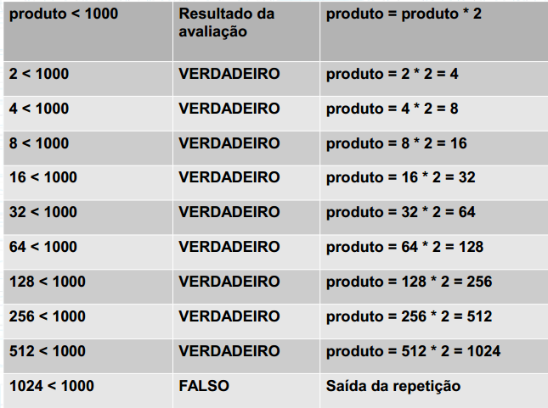
While

Slide 5
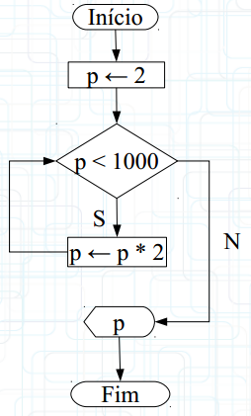
Diagrama de blocos

Slide 6
While
Observação
Cada passo da repetição é chamado de iteração, como já vimos.

Slide 7
Uma solução...
#include <stdio.h>
#include <stdlib.h>
//Este programa imprime a primeira potência de 2 maior ou igual a 1000
int main(void) {
int produto = 2; //Declaração e iniciação da variável produto
/*
* Repetição while ocorrerá enquanto o valor de
* produto for menor ou igual a 1000
*/
while (produto < 1000)
produto = produto * 2;
printf("Menor potência de 2 maior ou igual a 1000: %d\n", produto);
return (EXIT_SUCCESS);
}

Slide 8
While
Exemplo
Vamos fazer um programa que calcula a média de 10 notas digitadas
A média deve ser um valor inteiro
Cada nota deve ser um inteiro entre 0 e 100
Vamos pensar
Como resolver este problema?

Slide 9
While
Algoritmo em descrição narrativa
1. Declarara e iniciar as variáveis
2. Ler as 10 notas e somá-las
3. Calcular e imprimir a média

Slide 10
Refinamento
Algoritmo
1. Declara e iniciar as variáveis
1.1 Declare nota, soma, média e contador
1.2 Inicie a soma com 0
1.3 Inicie o contador com 1
2.Ler as 10 notas e somá-las
2.1 Enquanto o contador for menor ou igual a 10
2.1.1 Leia a próxima nota
2.1.2 Adicione a nota lida à soma se ela for válida
2.1.3 Adicione 1 ao contador se a nota for válida
3. Calcular e imprimir a média
3.1 Calcule a média dividindo a soma por 10
3.2 Imprima a média das notas

Slide 11
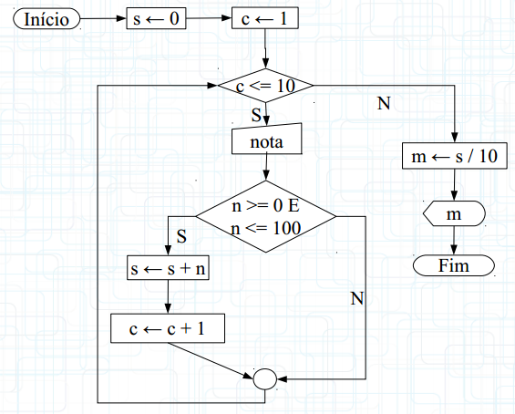
Diagrama de Blocos

Slide 12
// Este programa calcula a média de 10 notas (includes omitidos)
#define N_MIN 0
#define N_MAX 100
int main(void) {
int nota, contador, soma, media; //Declaração das variáveis
soma = 0; //Iniciando a soma
contador = 1; //Iniciando o contador
while (contador <= 10) {
scanf("%d", &nota);
if (nota >= N_MIN && nota <= N_MAX) {
soma = soma + nota;
contador = contador + 1;
}
}
media = soma / 10; //Divisão inteira
printf("A média das notas é %d\n", media);
return (EXIT_SUCCESS);
}

Slide 13
//Mas se quisermos que a média seja um valor real?
int main(void) {
//declaração da média como um número de ponto flutuante
float media;
...
//Evita que o resultado da divisão seja truncado
media = (float) soma / 10;
//Imprime a média com duas casas decimais
printf("A média das notas é %.2f\n", media);
return (EXIT_SUCCESS);
}

Slide 14
While
Outra Alternativa seria
//Evita que o resultado da divisão seja truncado
media = soma / 10.0;

Slide 15
While
Vamos generalizar o problema das médias de uma turma
O programa agora terá que ler uma quantidade indeterminada de notas

Slide 16
While
Uma forma de saber até quando ler é determinar um valor sentinela
Quando esse valor for lido, o laço While terminará sua execução
Notas tipicamente são valores como 100, 65,42, 96, etc
Um valor negativo (-1 por exemplo) pode servir como sentinela

Slide 17
While
Algoritmo em descrição narrativa
Declarar e iniciar as variáveis
Ler as entradas, somar e contar a quantidade de entradas lidas
Calcular e imprimir a média

Slide 18
While
1. Declarar e iniciar as variáveis
– 1.1 Declarar nota, soma, media e contador
– 1.2 Iniciar soma e contador para 0
2. Ler as entradas, somar e contar a quantidade de entradas lidas
– 2.1 Ler a primeira nota
– 2.2 Enquanto a nota for diferente de -1
- 2.2.1 Adicione a nota lida à soma se ela for válida
- 2.2.2 Adicione 1 ao contador se a nota for válida
- 2.2.3 Leia a próxima nota
3. Calcular e imprimir a média

Slide 19
While
3. Calcular e imprimir a média
– Calcule a média dividindo a soma pelo contador
– Imprima a média das notas

Slide 20
int main(void) {
int nota, soma, contador;
float media;
soma = 0; //Iniciando a soma
contador = 0; //Iniciando o contador
scanf("%d", &nota); //Lendo a primeira nota
while (nota != -1) { //Caso a nota seja negativa, a execução do laço terminará
if (nota >= N_MIN && nota <= N_MAX) {
soma = soma + nota;
contador = contador + 1;
}
scanf("%d", &nota); //Lendo a próxima nota
}
if (contador != 0) {
media = (float) soma / contador; //A média é a soma divida pela quantidade de notas
printf("A média das notas é %.2f\n", media);
} else {
printf("Não foi informada nenhuma nota válida");
}
return (EXIT_SUCCESS);
}

Slide 21
Do While
Semelhante ao while
Testa a condição do loop após a sua execução
Assim o conjunto de comandos é executado ao menos uma vez

Slide 22
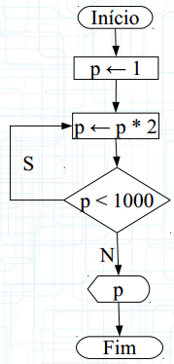
Diagrama de Blocos

Slide 23
Do While
#include <stdio.h>
#include <stdlib.h>
//Este programa imprime a primeira potência de 2 maior ou igual a 1000
int main(void) {
int produto = 1; //Declaração e iniciação da variável produto
do {
produto = produto * 2; //Executa a multiplicação ao menos uma vez
} while (produto < 1000);
printf("Menor potência de 2 maior ou igual a 1000: %d\n", produto);
return (EXIT_SUCCESS);
}

Slide 24
//Este programa representa uma calculadora com as operações de soma e multiplicação
float a, b; //a e b são dois números reais
char opcao; //opcao é um caracter
do {
printf("Informe dois números reais: ");
scanf("%f%f", &a, &b); //lê dois números reais
printf("1. Soma\t 2. Multiplicação\t Para sair informe qualquer outro valor:\n");
scanf("\n%c", &opcao); //lê um caracter
switch (opcao) {
case '1': printf("%.2f\n", a + b);
break;
case '2': printf("%.2f\n", a * b);
break;
default: printf("Bye bye\n");
}
//Continua no loop enquanto a opção digitada for 1 ou 2
} while (opcao == '1' || opcao == '2'); //Operador lógico OR (||)

Slide 25
For
Adequado quando sabemos quantas repetições devem ser realizadas
Normalmente utilizamos uma variável para controlar o loop for
Exemplo
Programa que calcula a soma dos números pares entre 2 e 100?

Slide 26
For
#include <stdio.h>
#include <stdlib.h>
//Este programa imprime a soma dos números pares entre 1 e 100
int main(void) {
int i, soma = 0; //Inicia apenas o valor de soma para zero
//Repetição for ocorrerá até que o valor de i seja maior que 100
for (i = 2; i <= 100; i = i + 1)
if (i % 2 == 0)
soma = soma + i;
printf("A soma dos números pares entre 2 e 100 é %d\n", soma);
return (EXIT_SUCCESS);
}

Slide 27
For
O valor de i pode ser incrementado de outras maneiras
* * i += 1 é outra forma de escrever i = i + 1 * i = i - 2 => i -= 2 * i = i * y => i * = y */ for (i = 2; i <= 100; i += 1) if (i % 2 == 0) soma += i; //equivale a soma = soma + i

Slide 28
For
Ou ainda
//Incrementa o valor de i for (i = 2; i <= 100; ++i)
//Incrementa o valor de i for (i = 2; i <= 100; i++)
//Decrementa o valor de i for (i = 100; i >= 2; --i)
//Decrementa o valor de i for (i = 100; i >= 2; i--)

Slide 29
For
Temos realmente que testar se o número é par ou ímpar?

Slide 30
For
Podemos somar de 2 em 2
for (i = 2; i <= 100; i += 2) soma += i;

Slide 31
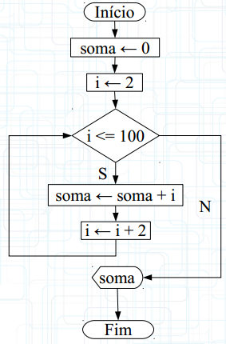
For – Diagrama de Blocos

Slide 32
Operadores de Incremento e Decremento
int x = 10, y;
printf("x: %d\n", x); printf("\n*** x++ incrementa o valor de x na próxima instrução ***\n"); printf("\tx: %d\n", x++); printf("\tx: %d\n", x); y = x++;
printf("\ty = x++ => y = %d e x = %d\n", y, x); printf("\n*** ++x incrementa o valor de x de imediato ***\n"); printf("\tx: %d\n", ++x); y = ++x;
printf("\ty = ++x => y = %d e x = %d\n", y, x); printf("Os operadores de decremento funcionam de forma análoga"); return (EXIT_SUCCESS);

Slide 33
Break
#include <stdio.h> #include <stdlib.h> #define QUANTIDADE_REPETICOES 10 //Definição de uma constante
//Este programa testa o uso do break em loops.
int main(void) { int i; for (i = 0; i < QUANTIDADE_REPETICOES; i++) { if (i == 5) { break; //Interrompe a execução do loop for } printf("%i\n", i); } return (EXIT_SUCCESS); }

Slide 34
Continue
#include <stdio.h> #include <stdlib.h> #define QUANTIDADE_REPETICOES 10 //Definição de uma constante
//Este programa testa o uso do continue em loops. int main(void) { int i; for (i = 0; i < QUANTIDADE_REPETICOES; i++) { if (i == 5) { //''Pula'' o código restante no corpo do loop e vai para a próxima execução continue; } printf("%i\n", i); } return (EXIT_SUCCESS); }

